Slide 1
PHÒNG GIÁO DỤC VÀ ĐÀO TẠO HUYỆN AN LÃO TRƯỜNG TIỂU HỌC QUỐC TUẤN
TOÁN LỚP 1
Bài 8: Thực hành lắp , ghép xếp hình ( tiết 2)
Giáo viên: Nguyễn Thị Thúy Hằng

Slide 2
KHỞI ĐỘNG
HỘP QUÀ
BÍ MẬT

Slide 3
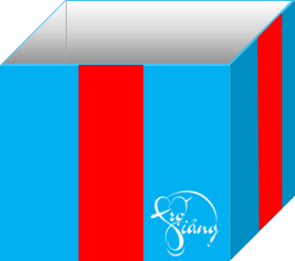
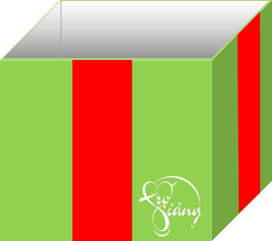
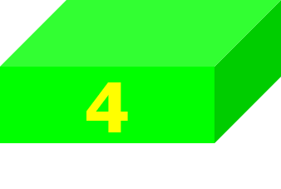
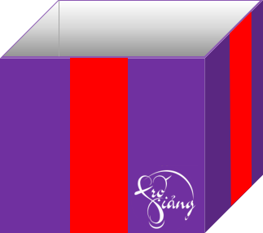

Slide 4
Hình bên có
mấy hình?
Có 2 hình hình vuông và hình tam giác
GO HOME
CHÚC MỪNG BẠN

Slide 5
Hình bên có
mấy hình?
Có 5 hình 2 hình tròn 1 hình tam giác , 2 hình chữ nhật
GO HOME
Chúc mừng con

Slide 6
Hình tam giác có 1 hình vuông và 2 hình tam giác
GO HOME
chúc mừng con

Slide 7
Hình bên
có mấy hình
Có 4 hình 2 hình tròn 1 hình tam giác, 1 hình chữ nhật
GO HOME
Chúc mừng con

Slide 8
Hình bên có
mấy hình?
Có 2 hình
Chúc mừng con
GO HOME

Slide 9
Bài 1: Bạn Việt cắt miếng bìa hình vuông thành bốn miếng bìa hình tam giác :
Em ghép 4 tấm bìa hình tam giác để có mỗi hình sau:

Slide 10
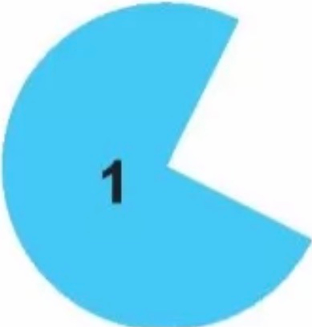
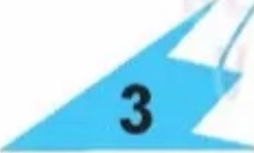
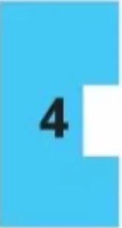
Bài 2: Tìm hai miếng bìa để gép được hình tròn, hình vuông, hình tam giác:
c
1
A
2
4
D

Slide 11
Vận dụng
Con hãy tìm các đồ dùng được ghép bởi các hình khác nhau trong lớp

Slide 12
Củng cố bài học

Slide 13
Chào tạm biệt các con

